Slide 1



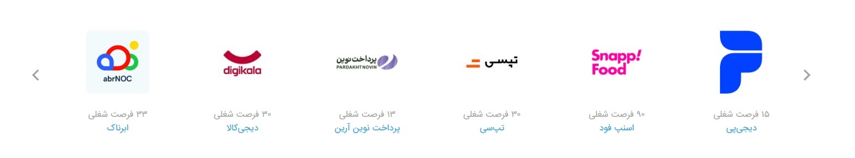
KARTUP
تو چه زمینه‌ای دنبال کارجو می‌گردی؟
دنبال چه شغلی می‌گردی؟
هنوز رزومه‌ات رو ننوشتی؟!
با شرکت‌های فعال تو زمینه تخصصیت آشنایی داری؟

Slide 2



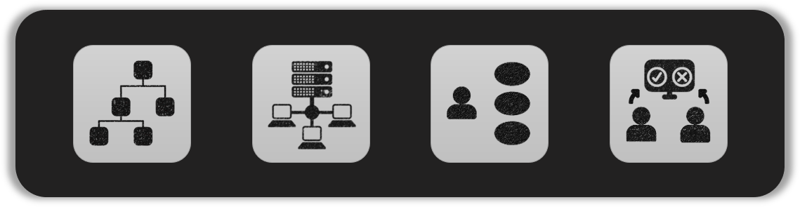
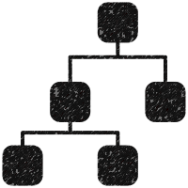






Slide 5
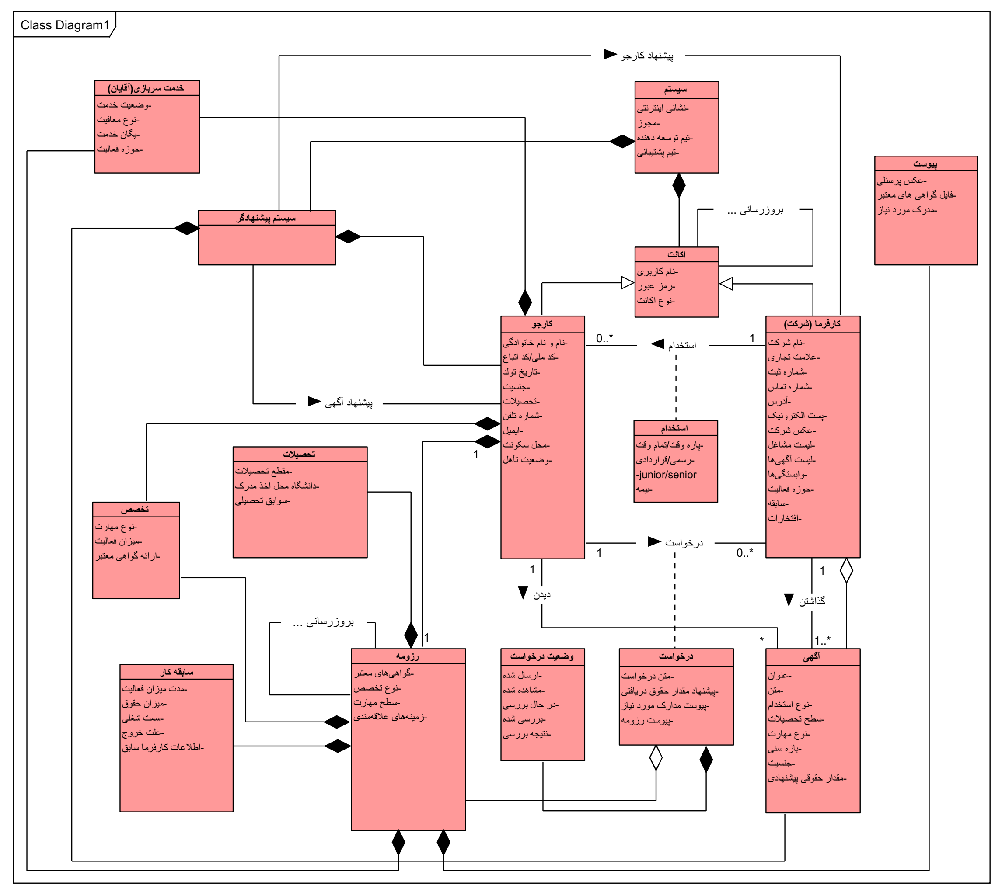
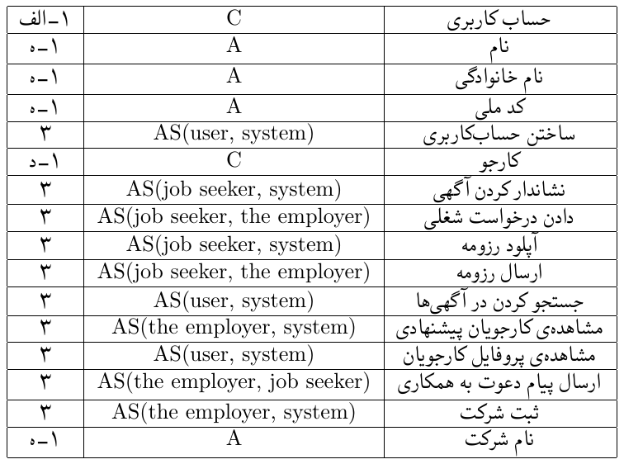
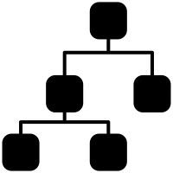





طوفان فکری
مدل دامنه

Slide 6
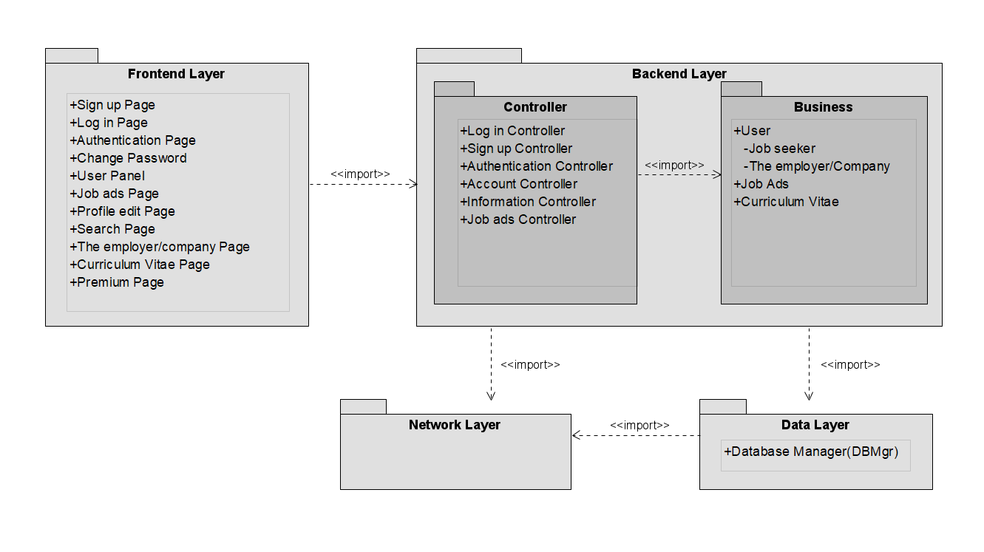
طراحی معماری
سبک معماری و نمودار بسته
قوانین طراحی نرم افزار
سبک معماری
تعیین نوع سیستم
زیر سیستم‌ها و واسط‌های سیستم
تبیین اهداف طراحی
جداسازی دغدغه ها
فرایند طراحی معماری
طراحی برای تغییر
امنیت
سادگی تغییر
لایه n
قابلیت اطمینان
سیستم تعاملی
لایه‌ی اشیای کسب وکار
Back-end Layer
چسبندگی زیاد
لایه‌ی واسط گرافیکی
Front-end Layer
سبک معماری و نمودار بسته
پنهان سازی اطلاعات
لایه‌ی ارتباط شبکه
Network Layer
ساده و احمقانه فرض کن
لایه‌ی پایگاه داده
Data Layer
جفت شدگی کم
قوانین طراحی نرم افزار

Slide 7
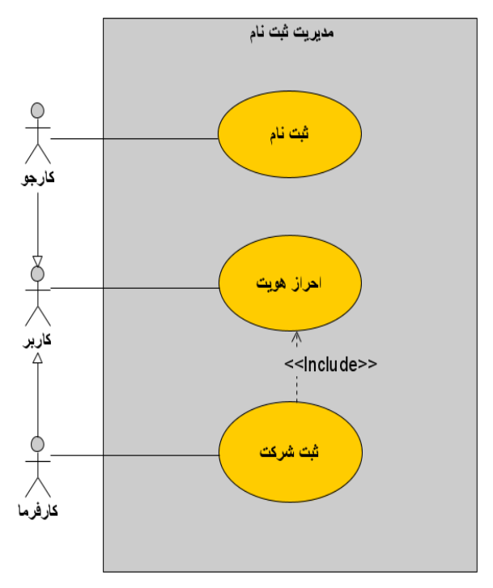
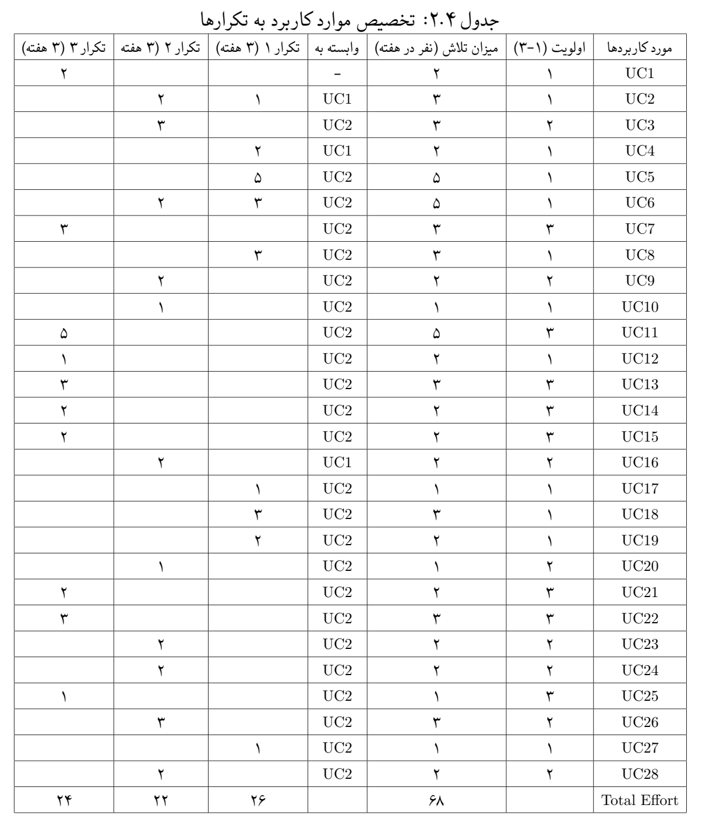
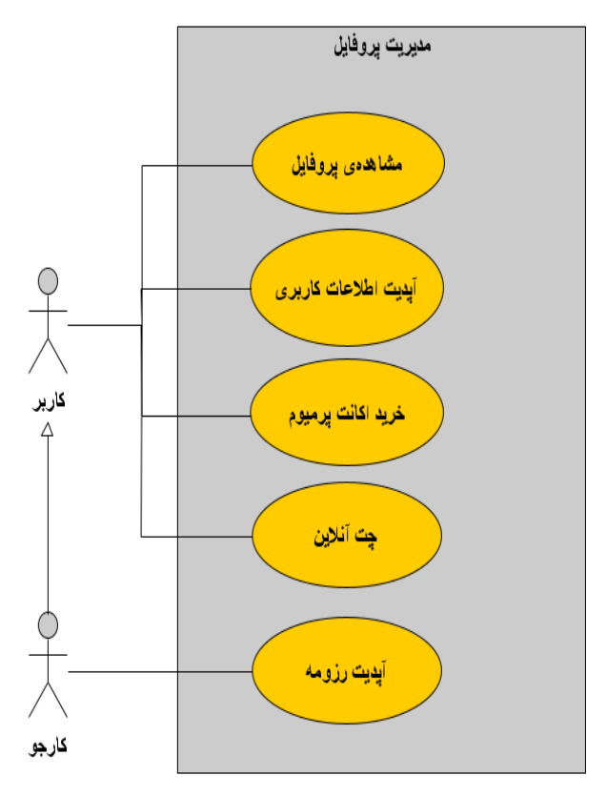
موارد کاربرد
نیازمندی‌ها
مصور سازی زمینه مورد کاربردها
تخصیص موارد کاربرد به تکرارها
جدول ردیابی موارد کاربرد
UC10 | UC9 | UC8 | UC7 | UC6 | UC5 | UC4 | UC3 | UC2 | UC1 | اولویت | نیازمندی‌ها
 |  |  |  |  |  |  |  |  |  | ۱ | R01
* |  |  |  |  |  |  |  |  |  | ۱ | R02
 | * |  |  |  |  |  |  |  |  | ۲ | R03
 |  |  |  |  | * |  |  |  |  | ۱ | R04
 |  |  |  | * |  |  |  |  |  | ۲ | R05
 |  |  |  |  |  |  |  |  |  | ۱ | R06
 |  | * |  |  |  |  |  |  |  | ۱ | R07
 |  |  |  | * |  |  |  |  |  | ۱ | R08
 |  |  |  |  |  |  |  |  |  | ۱ | R09
 | * |  |  |  |  |  |  | * |  | ۲ | R10
۱ | ۲ | ۱ | ۳ | ۱ | ۱ | ۱ | ۲ | ۱ | ۱ |  | اولویت مورد کاربردها
ساخت رزومه | UC8
کارجو به روی دکمه‌ی ”ساخت رزومه‘‘ در صفحه‌ی پروفایل کاربری، در صحفه‌ی مربوط به کارجو، کلیک می‌کند. | TUCBW
کارجو پیغام ”رزومه ساخته شد‘‘ را مشاهده می‌کند. | TUCEW
ثبت آ گهی توسط کارفرما | UC14
کارفرما بر روی دکمه ”ثبت آگهی‘‘ در پنل کاربری کارفرما کلیک می‌کند. | TUCBW
کارفرما پیغام ”آگهی با موفقیت ثبت شد‘‘ را مشاهده می‌کند. | TUCEW
تغییر رمز عبور | UC20
کاربر بر روی دکمه ”تغییر رمز عبور‘‘ در پنل کاربری خودش کلیک می‌کند. | TUCBW
کاربر پیغام ”رمز عبور با موفقیت تغییر کرد‘‘ را مشاهده می‌کند. | TUCEW

Slide 8
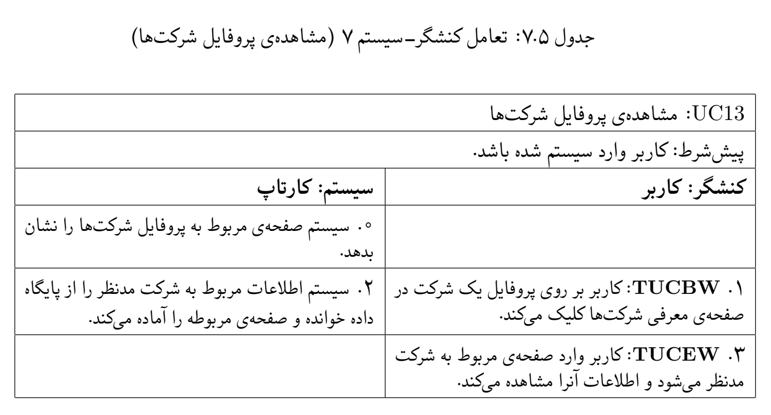
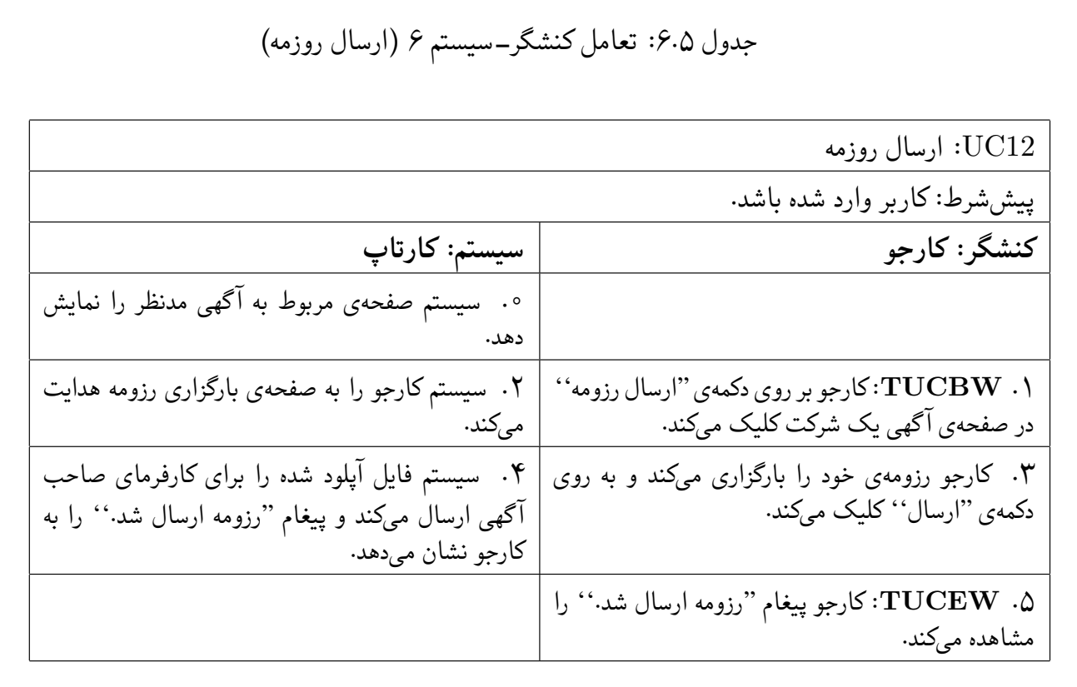
نمودارهای تعامل کنش‌گر-سیستم
مدل سازی تعامل کنش‌گر-سیستم
KARTUP
مورد کاربردهای گسترده

Slide 9


KARTUP
تیم ما:
زهره سورانی
حانیه شمس‌الکتابی
فاطمه علی‌ملکی
علی قدسی مآب
سید حسین حسینی
سینا ربیعی
مهدی حق‌وردی
دکتر شعرباف – رضا پورمحمدی
درس تحلیل و طراحی سیستم‌ها
۱۴۰۱-۱۴۰۲ تمام حقوق مادی و معنوی این ارائه متعلق به خانواده کارتاپ می باشد و کپی کردن مطالب آن تنها با کسب مجوز مکتوب امکان پذیر است.
©

